Slide 1
Emotions drive attention: Effects on driver’s behaviour
作者：Christelle Pêcher , Céline Lemercier, Jean-Marie Cellier
期刊：Safety Science 47 (2009) 1254–1259
學生：陳瑀婕
指導教授：柳永青 教授
Notes:
這個研究在聽不同情緒的音樂，對駕駛注意力的影響。

Slide 2
Introduction
Dibben and Williamson(2007)研究指出，在開車時聽音樂是大多數司機喜歡的活動，但很少研究調查聽音樂對駕駛行為產生的影響。
人的情緒是影響自己活動力的最大因素(Dibben and Williamson, 2007; Krumshansl, 2002; Sloboda et al., 2001)，也會影響駕駛行為(Mesken, 2006) 。
音樂的節奏越快，越容易影響駕駛的行為；隨著音樂節奏的加快，速度和交通違規次數（例如碰撞、闖紅燈和誤入另一條車道）逐漸增加(Beh and Hirst,1999; McKenzie, 2004；Brodsky, 2002)。

Slide 3
Introduction
Wadlinger and Isaacowitz (2006)研究指出，情緒和注意力是相互關聯的，並且會對行為產生影響。
這項研究的目的是研究音樂的情緒對駕駛注意力的影響。
從快樂、悲傷、中等音樂各擷取一段讓受測者在使用駕駛模擬器時播放。

Slide 4
Method
受測者：
  17位受測者
  男：8名、女：9名
  平均年齡：25.37歲(21~29歲)
  皆持有駕照四年以上且每年里程數有10,000公里的駕駛經驗

Slide 5
Method
設備：
固定式模擬器：為一輛帶有自動變速器的完整汽車（Renault 19）。
使用3X4m、180度視野的螢幕，距離受測者5公尺。
方向盤、油門和煞車上有感測器，每200毫秒收集一次平均速度、煞車及加速幅度。
路線設定為白天能見度高、無其他用路者、有彎曲警示標誌及路標四線道高速公路。

Slide 6
Method
實驗設計：
自變項：
  駕駛時(有聽音樂Driving Alone, DA、無聽音樂Driving with Music, DM)
  音樂(快樂、悲傷、中等)
  依變項：
  受測者的平均速度

Slide 7
Method-音樂刺激
18首音樂中各擷取一分鐘的音樂作為實驗音軌，快樂、悲傷、中等音樂各六首。
18首擷取音樂皆通過自我評估模型量表(Self-Assessment Manikin scale, SAM)測試(Bradley and Lang, 1994) 。
音樂交替期間有一分鐘的安靜期。

Slide 8
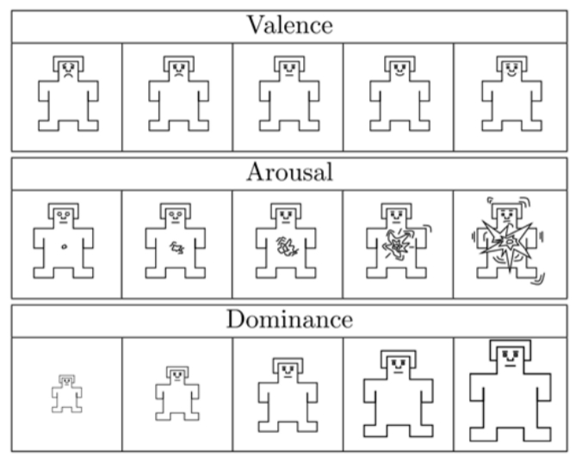
Method- SAM
SAM量表一共分成三種，由上而下的三列分別是情緒、喚起與支配量表。
第一列是情緒量表。小矮人的臉部表情代表該張音樂讓你感到不愉悅（負面）、愉悅（正面）或沒感覺。
第二列是喚起量表，測量的是情緒覺醒。小矮人眼睛開闔的程度以及胸中的擾動、爆破範圍代表該音樂讓你感到激動、興奮的程度。
第三列是支配量表，測量的是情緒主宰。小矮人的大小代表你在看完照片後對自我情緒的掌控程度為何。
Notes:
第一點：當小矮人越愁眉苦臉，代表該音樂讓你感到不愉悅；當小矮人越眉開眼笑，代表該音樂讓你感到愉悅。
第二點：當小矮人的眼睛閉得越緊，且胸中的擾動、爆破越小時，代表該音樂讓你感到越祥和、平靜；當小矮人的眼睛張得越開，且胸中的擾動、爆破越大時，代表該音樂讓你感到越激動、興奮。
第三點：當小矮人越大，代表你越能夠掌控聽完音樂後的情緒反應；當小矮人越小，代表你越無法掌控聽完音樂後的情緒反應。
這個研究是以五點量表，由左至右1~5，負面就是2以下、3中等、4以上就是正面。
國際情緒圖像系統（International Affective Picture System, IAPS）

Slide 9
Method
程序：
受測者完成對駕駛和音樂興趣的問卷。
受測者先以時速40、80、120公里熟悉駕駛模擬器。
練習完，休息5分鐘。
受測者被要求在右側車道行駛，控制自己的軌跡，將速度保持在時速80~120之間，並在明顯彎道前剎車。
中間會有3階段音樂輪播(快樂、悲傷、中間)，三種音樂間隔1分鐘。
結束後，與每位受測者進行單獨訪談，評估感受、描述音樂對於他們在駕駛時的影響。
Notes:
先播六首 六首 六首

Slide 10
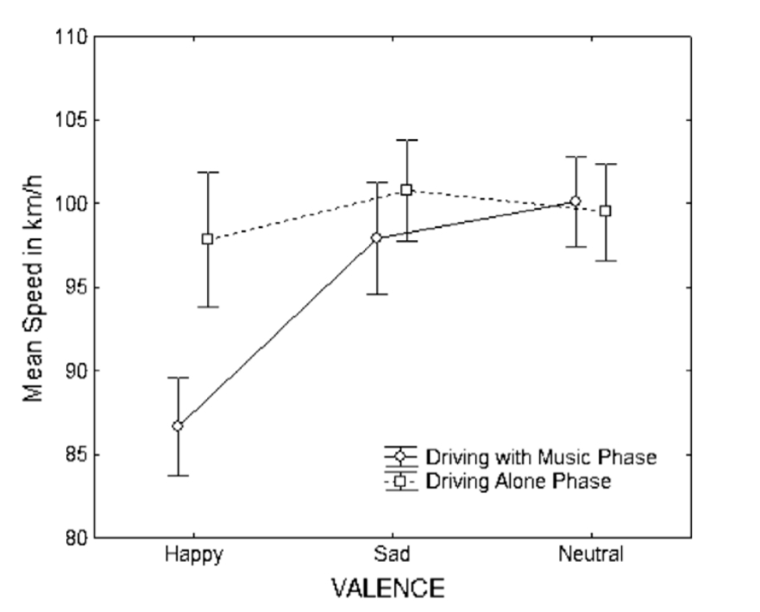
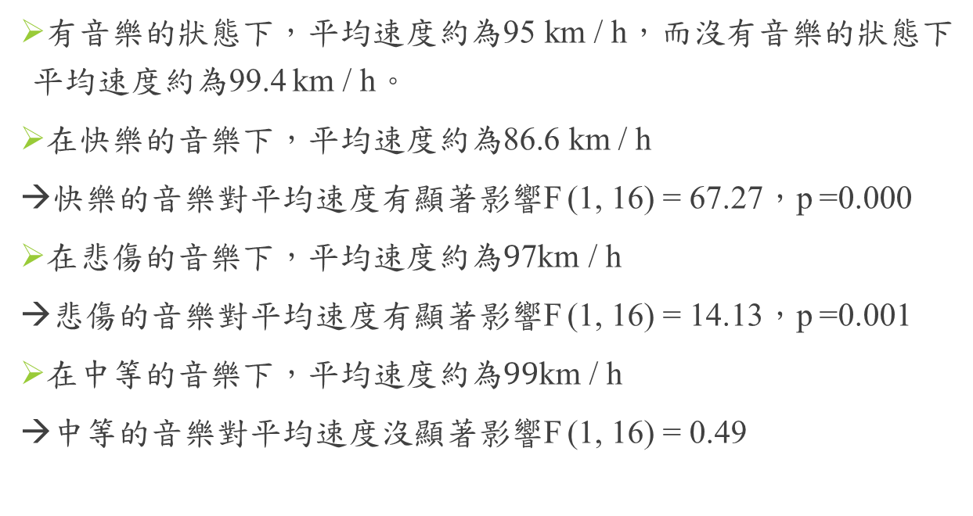
Result-平均速度
有音樂的狀態下，平均速度約為95 km / h，而沒有音樂的狀態下平均速度約為99.4 km / h。
$\text{在快樂的音樂下，平均速度約為}\text{86.6 }\text{km}\text{ / }\text{h}$
→快樂的音樂對平均速度有顯著影響F (1, 16) = 67.27，p =0.000
$\text{在}悲傷\text{的音樂下，平均速度約為}9$7$\text{km}\text{ / }\text{h}$
→悲傷的音樂對平均速度有顯著影響F (1, 16) = 14.13，p =0.001
$\text{在}中等\text{的音樂下，平均速度約為}99\text{km}\text{ / }\text{h}$
→中等的音樂對平均速度沒顯著影響F (1, 16) = 0.49

Slide 11
Discussion
在個人訪談中，所有受測者皆說，快樂的音樂會令人不安。
具有不同情緒的音樂會分散了受測者的注意力，而導致開車速度下降。
→速度：中等音樂>悲傷音樂>快樂音樂
在開車時駕駛會花費大部分時間來聽音樂和收音機，因此研究音樂性質對於駕駛時所產生的影響是重要的。

